Slide 1
Perifériák

Slide 2
Perifériák
A perifériát a külvilággal történő kapcsolattartásra használja a számítógép.
Beviteli eszközök
Kiviteli eszközök
Ezeken keresztül vihetünk be adatokat a számítógépbe, adhatunk parancsot neki.
  Billentyűzet
  Egér
  Szkenner
  Joystic
Ezek segítségével tud „visszaüzenni” a felhasználónak a gép, ezeken keresztül jeleníthetjük meg adatainkat.
    Monitor
    Nyomtató
    Hangszóró
    Projektor

Slide 3

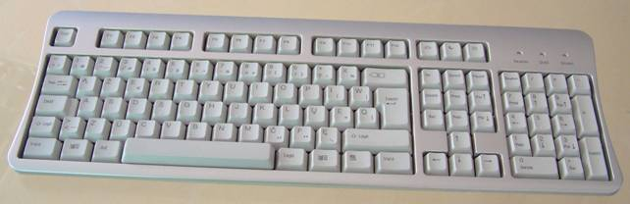
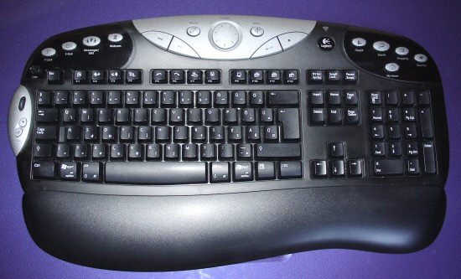
Billentyűzet (beviteli eszköz)
A számítógép billentyűzete nélkülözhetetlen a számok és a folyamatos szöveg beviteléhez. A számítógép billentyűzetén egy írógép-billentyűzet, egy számbeviteli mező, különböző feladatok gyors elvégzését lehetővé tevő funkcióbillentyűk és a képernyőn való mozgáshoz szükséges nyílbillentyűk (vezérlőbillentyűk) vannak.
Leggyakoribb a 104 gombos billentyűzet, de ennél több gombosak is léteznek (pl. multimédiás billentyűzet)

Slide 4
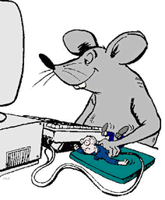
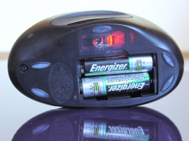
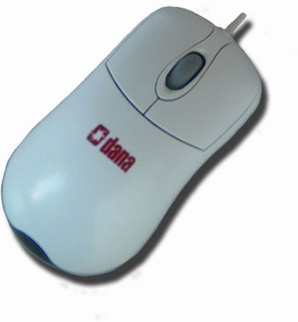
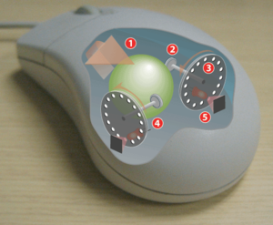
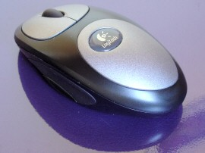
Egér (beviteli eszköz)
A számítógépes egér egy kézi mutatóeszköz számítógépekhez. Az egér mozgatása többnyire a monitor képernyőjén megjelenő kurzor helyzetét befolyásolja. Az egér gombjainak használatát kattintásnak nevezik.
Mechanikus egér
Az egér belsejében található érzékelő (golyó) felismeri és továbbítja a számítógép felé az egér mozgását egy sima felületen.
Optikai egér
a mozgásokat egy optikai szenzor segítségével ismerte fel, mely egy fénykibocsátó diódát használt a megvilágításhoz. Nincs vezetéke.

Slide 5
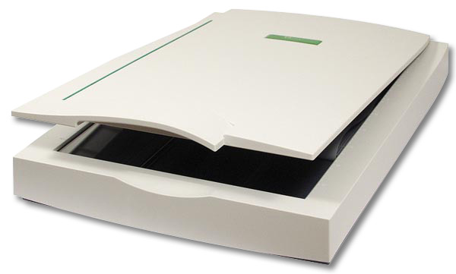
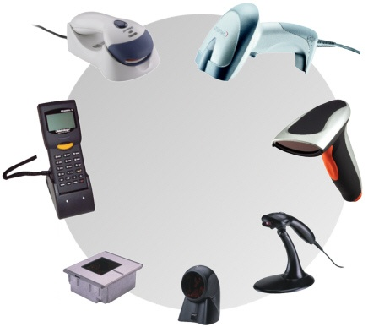
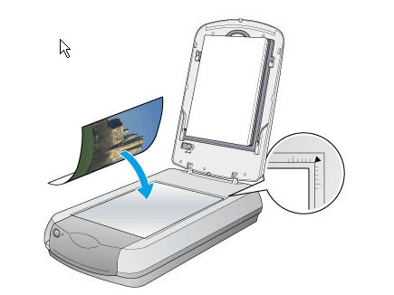
Szkenner (beviteli eszköz)
A szkenner (más néven lapolvasó) a számítógép olyan perifériája, mely szövegek, képek, digitalizálására, számítógépbe való bevitelére szolgál.

Slide 6
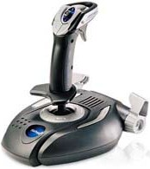
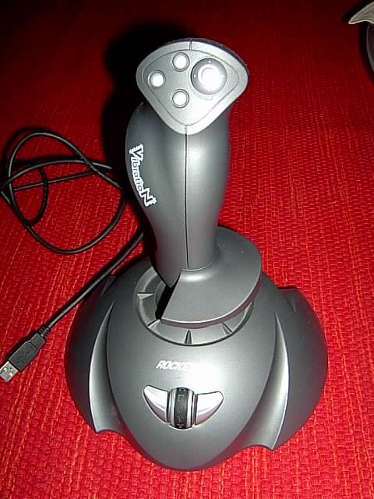
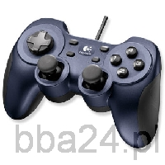
Joystic – botkormány (beviteli eszköz)
Speciális feladatra alkalmas beviteli eszköz. A repülőgépek vezérlőberendezéseit utánzó szerkezetek, amelyeket számítógépes játékokhoz és repülőgép-szimulátor programokhoz használnak.

Slide 7
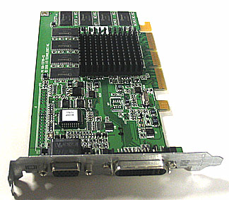
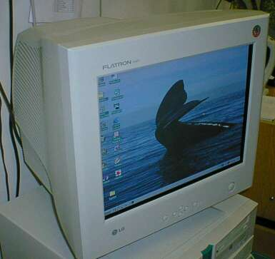
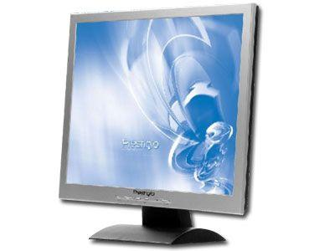
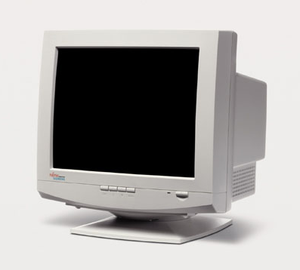
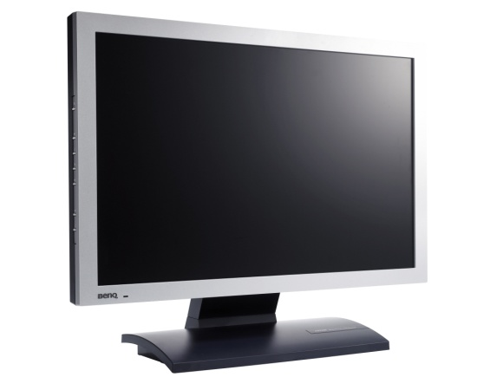
Képernyő – monitor (kiviteli eszköz)
Szövegek, képek megjelenítésére alkalmas eszköz. A képernyőn keresztül „üzen” a számítógép a felhasználónak. A számítógéphez való csatlakozásához vezérlőkártya szükséges.
A monitorra jellemző adatok:
  Képátmérő (pl. 17´)
  Felbontás – képpontok száma
  (pl. 1024x768)
  Színmélység
  (pl. 32 bites, 16,7 millió szín)

Slide 8
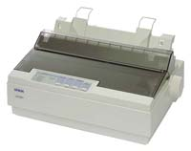
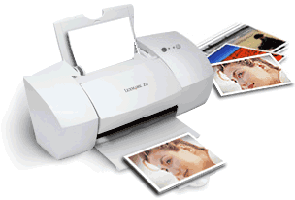
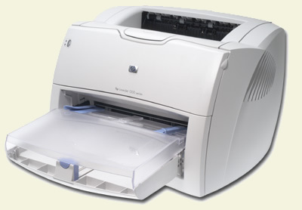
Nyomtató – printer (kiviteli eszköz)
A nyomtatók lényegében ugyanazt a feladatot végzik el, mint a monitorok, viszont nem a képernyőn jelenítik meg az információt, hanem papírra vagy valamilyen nyomtatható felületre rögzítik azt. A nyomtatás történhet feketében vagy színesben is, a nyomtatótól függően.
A nyomtatók típusai:
  Mátrixnyomtatók
  Tintasugaras nyomtatók
  Lézer nyomtatók
A nyomtatókra jellemző adatok:
  Nyomtatási sebesség (lap/perc)
  Nyomtatási minőség (képpont/inch, dpi)

Slide 9
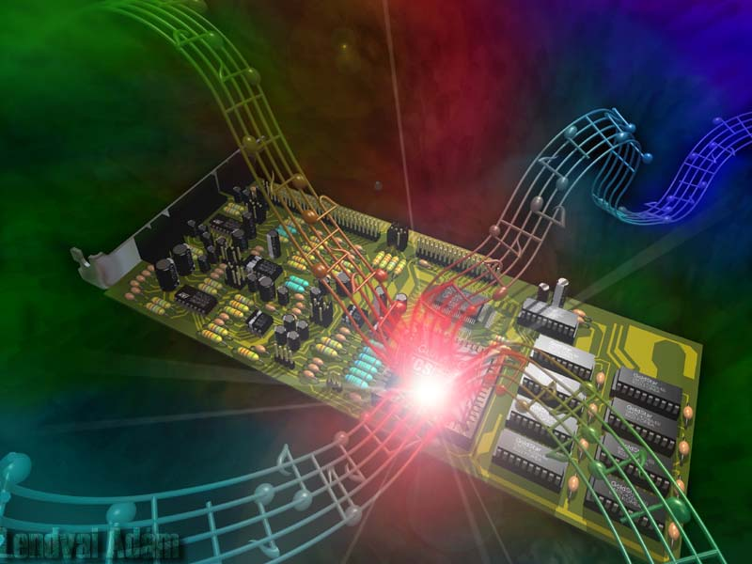
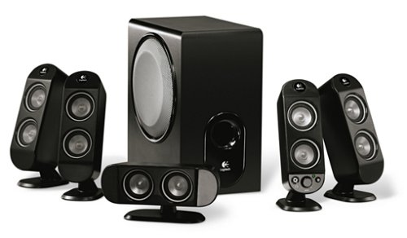
Hangszóró (kiviteli eszköz)
A hangeffektusok, zenei betétek megszólaltatása a hangszórókon, hangfalakon keresztül történik. Ez a hangkártyák segítségével lehetséges.
A multimédia térhódításával egyre elterjedtebb lesz.
Multimédia: olyan alkalmazásokat jelent, amelyekben a hang, kép, a mozgókép egységet alkot.

Slide 10
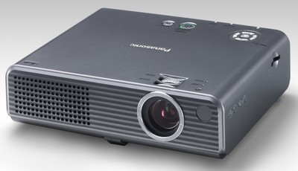
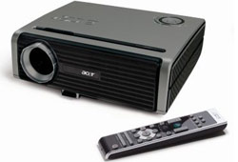
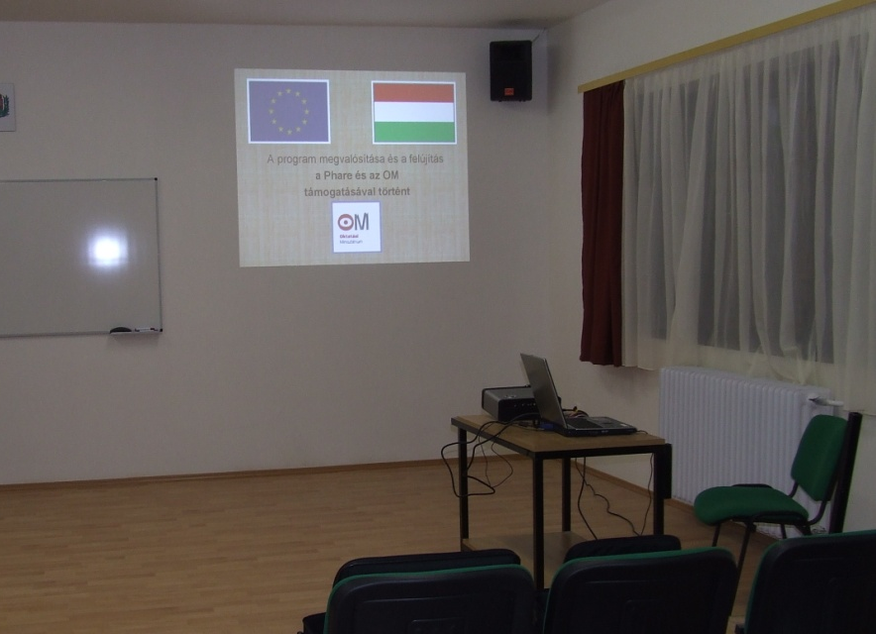
Projektor – kivetítő (kiviteli eszköz)
A számítógép képernyőjén megjelenő kép nagy méretben történő kivetítésére alkalmas berendezés.
A projektorra jellemző adatok
  Fényerő
  Kontrasztarány
  Technológia

